Slide 1
QS platform
資管4C - 許軒祥、陳勁誠、楊恩致、
陳宥亘、董亦欣、孫寧、

Slide 2
PostgreSQL
PostgreSQL 是一個物件導向關連式資料庫系統，具有傳統專業資料庫系統的特性，也包含在先進 DBMS 系統中的強化功能。
PostgreSQL 是免費的，而且是完整開放原始碼的。
與其他資料庫系統的差異

Slide 3
Spring Boot
Spring Boot 使我們能夠輕鬆獨立的建立以Spring為基礎的應用。
最強大的功能在於它的自動配置，極大地提高開發人員的生產力。
深入瞭解

Slide 4
JPA
全名是Java Persistence API， 即 Java 持久化 API，是SUN公司推出的一套基於ORM的規範，內部是由一系列的接口和抽象類構成。

Slide 5
ORM
Object-Relational Mapping，物件關係對映，
顧名思義，就是將關聯式資料庫(Relational Database Management System)的資料，映射到物件(Object)之中，反之亦然。

Slide 6
Hibernate
Java中的一個ORM工具，
也是Java其中一個實現JPA標準的持久化框架(framework)。
圖片來源 : Hibernate 是什麼

Slide 7
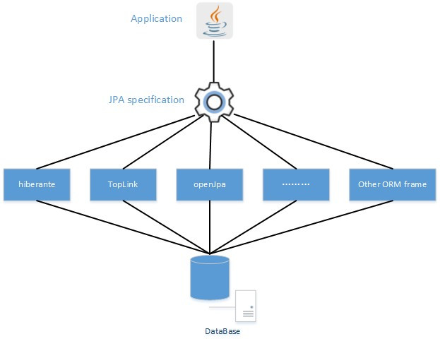
圖片來源 : JPA 是什麼

Slide 8
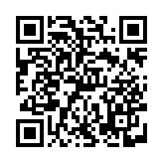
https://github.com/john-1123/spring-simple-demo

